Slide 1
Формати даних: числовий. текстовий, формат дати. Форматування даних, клітинок і діапазонів комірок
7 клас
Штереб Вікторія Миколаївна
Урок 19

Slide 2
В електронних таблицях можна використовувати дані різних типів: числа, тексти, формули. Подання чисел і текстів у клітинках електронної таблиці може бути різним. Наприклад, на рисунку наведено подання одного й того самого числа та однієї й тієї самої дати в різних форматах.

Slide 3
Числові дані можна подати в кількох форматах. Формат Числовий (клітинка В4) використовується для подання числа у вигляді десяткового дробу із заданою кількістю десяткових розрядів, до якої буде округлено число.
У цьому форматі також можна встановити розділювач розрядів у вигляді пропуску.

Slide 4
У форматі Грошовий (клітинка В5) до числа додається позначення грошових одиниць (грн, €, $, £ тощо). Розділення розрядів установлюється автоматично.

Slide 5
У форматі Відсотковий (клітинка В6) дані подаються у вигляді числа, яке отримане множенням вмісту клітинки на 100, зі знаком % в кінці.

Slide 6
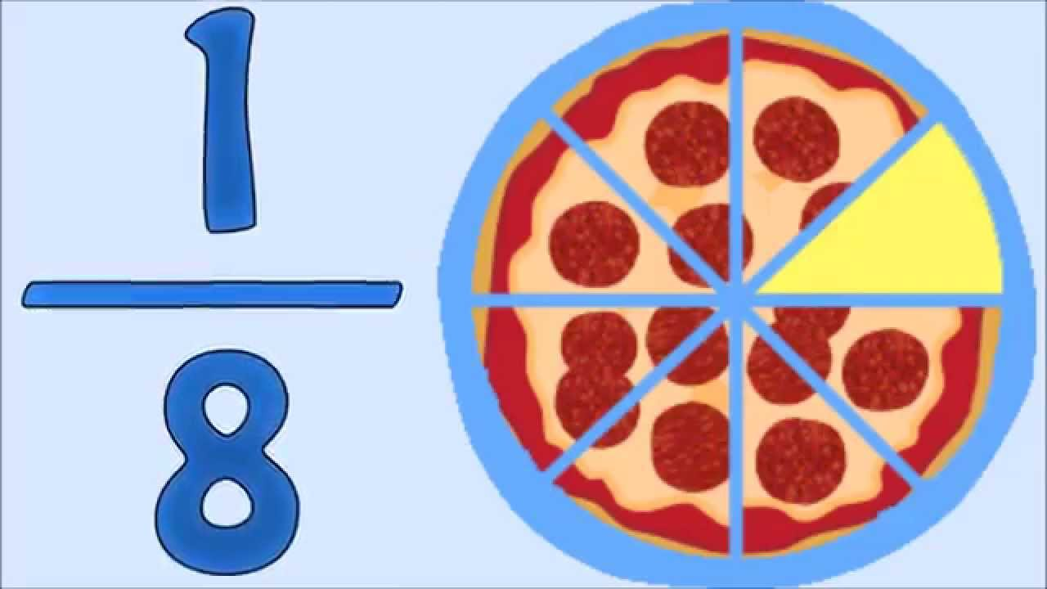
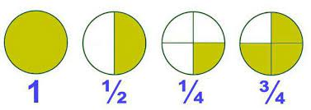
У форматі Дробовий (клітинка В7) дробова частина числа подається у вигляді звичайного дробу, який найменше відрізняється від даного десяткового дробу.

Slide 7
Формат Текстовий використовують для подання числових даних у клітинках як текст (клітинка В8). Наприклад, цей формат зручно використовувати для запису номерів мобільних телефонів, які є послідовністю цифр і виглядають як число, але над ними не виконують ніяких математичних дій.

Slide 8
Усі дати в Excel зберігаються як натуральні числа. Відлік часу починається з 01.01.1900, і цій даті відповідає число 1. Кожній наступній даті відповідає наступне натуральне число. Таке подання дат дає змогу виконувати обчислення з датами.
Так, кількість днів між двома датами визначається різницею чисел, що відповідають цим датам. Наприклад, різниця:
01.09.2015 - 01.01.2015 = 42 248 - 42 005 = 243
Для визначення числа, яке відповідає деякій даті, потрібно встановити для клітинки з датою числовий формат.

Slide 9
Установлення формату числових даних для поточної клітинки або для виділеного діапазону клітинок здійснюється з використанням елементів керування групи Число на вкладці Основне.

Slide 10
1. Список для вибору формату даних з наведеного переліку.
2. Відкритий список форматів.
3. Кнопка відкриття діалогового вікна Формат клітинок вкладки Число
4. Кнопка для зменшення розрядності чисел (кількості десяткових знаків)
5. Кнопка для збільшення розрядності чисел (кількості десяткових знаків)
6. Кнопка для встановлення числового формату з розділювачем розрядів
7. Кнопка для встановлення відсоткового формату
8. Кнопка для встановлення фінансового (грошового) формату

Slide 11
Для текстових і числових даних у клітинках можна встановлювати шрифт символів, їх розмір, накреслення, колір тощо. Цей вид форматування здійснюється аналогічно до форматування символів у текстовому процесорі Word, використовуючи елементи керування групи Шрифт вкладки Основне.

Slide 12
За замовчуванням дані в текстовому форматі вирівнюються в клітинці ліворуч, в усіх інших форматах — праворуч. Для зміненим цих значень можна використати елементи керування групи Вирівнювання вкладки Основне.

Slide 13
1. Вирівнювання тексту по вертикалі зверху.
2. Вирівнювання тексту по вертикалі по центру.
3. Вирівнювання тексту по вертикалі знизу.
4. Орієнтація тексту в клітинці.
5. Перенесення тексту в клітинці по словах.
6. Відкриття діалогового вікна Формат клітинок вкладки Вирівнювання.
7. Об’єднання клітинок і розміщення тексту по центру.
8. Збільшення відступу тексту зліва.
9. Зменшення відступу тексту зліва.
10. Вирівнювання тексту по горизонталі справа.
11. Вирівнювання тексту по горизонталі по центру.
12. Вирівнювання тексту по горизонталі зліва.

Slide 14
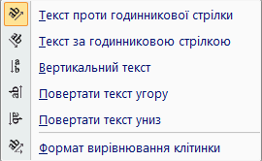
Наприклад, вибором кнопки Орієнтація можна змінити спосіб розміщеним тексту в клітинні: під кутом, вертикально тощо. На рисунку наведено список кнопки Орієнтація та приклади розміщення тексту в клітинці .

Slide 15
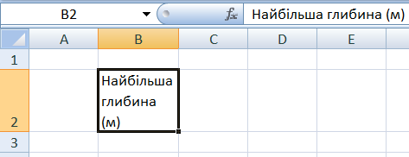
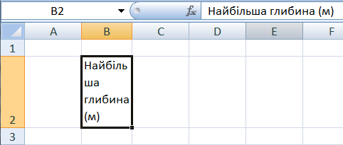
За вибору кнопки Перенесення тексту текст у клітинці відображатиметься в кілька рядків, уміщуючись у задану ширину стовпця.

Slide 16
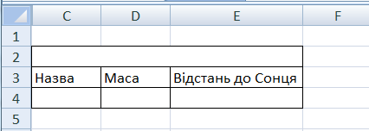
Планети Сонячної системи
Інколи необхідно кілька сусідніх клітинок об'єднати а одну. В таку об'єднану клітинку, наприклад, можна ввести текст заголовка таблиці або кількох стовпців. Для цього клітинки потрібно виділити та вибрати на Стрічці кнопку Об'єднати і розмістити в центрі . Після такого об'єднання всі ці клітинки розглядатимуться як одна клітинка, адресою якої є адреса верхньої лівої з них. Дані, які містилися в клітинках до об'єднання, крім верхньої лівої, буде втрачено. Тому доцільно клітинки спочатку об'єднати, а потім уводити дані. Відмінити об'єднання клітинок можна повторним вибором кнопки Об'єднати і розмістити в центрі.

Slide 17
Фізкультхвилинка

Slide 18
Працюємо за комп’ютером
Увага! Під час роботи з комп’ютером дотримуйтеся правил безпеки та санітарно-гігієнічних норм.

Slide 19
Створіть таблицю за зразком.
Збережіть таблицю. Результат надішли вчителю, або надай йому доступ до файлу, збереженого на Goolge Диску.

Slide 20
Підбиття підсумків уроку.
Що ми дізнались на уроці?
Де це потрібно в житті?

Slide 21
Домашнє завдання
Прочитати § 3.2,
вивчити основні означення та терміни;
повторити §3.1

Slide 22
Дякую за увагу

